Slide 1
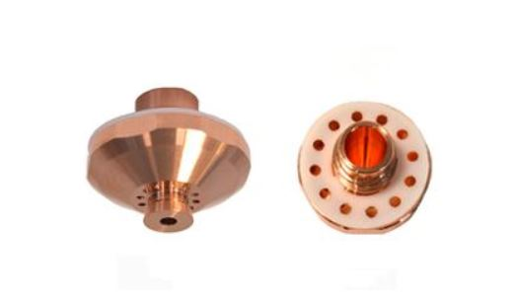
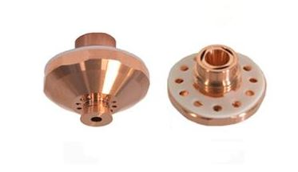
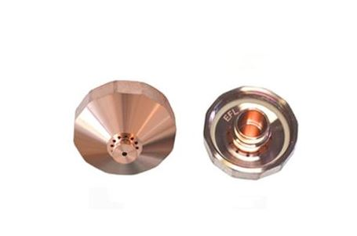
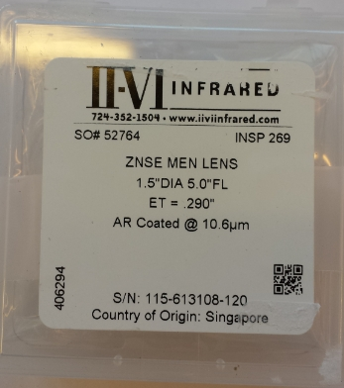
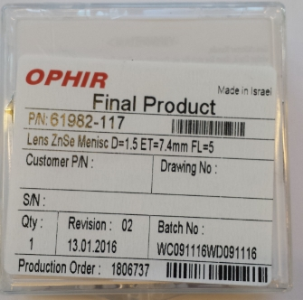
SK SVEJSEMATERIEL A/S
TRUMPF SPECIALDYSER OG LINSER
Alle priser er i DKK
TRUMPF EGL enkel D1,4-D2,3 mm./dobbel dyse Ø2,0-4,0 mm.
Enkel dyse 151,00-KR. pr. stk.
Dobbel dyse 197,00-kr PR. STK.
TRUmpf EFL Dyse – D1,4-D2,3 mm.
- 161,00-KR. PR. STK.
Trumpf 5”/7,5” II-VI og ophir linser (samme pris for 5” som 7,5”)
II-VI Linser 1510,00-KR. PR. STK.
Ophir linser 1465,00-kr pr. stk.
Varer kan bestilles på www.SK-SVEJS.DK UNDER MENU *LASER-TRUMPF*
Håndværkerbyen 40 – 2670 Greve – Tlf: - +45 4369 6910 – sk-svejs@sk-svejs.dk

